Slide 1
Аналитический отчет за межаттестационный период с 2008 по 2013 год

Slide 2
Объектом моей работы в межаттестационный период стал процесс обучения географии и технологии « Твоя профессиональная карьера».
Предмет: применение конспект-схем в обучении.

Slide 3
Цель: создание проекта методического пособия содержащего набор конспект-схем для использования их на уроках природоведения и географии с целью повышения эффективности учебно-воспитательного процесса.
Задачи:
Изучить теоретическую основу технологии конспект-схем.
Разработать примерные конспект-схемы содержащие проблемные задания.
Интегрировать в материал урока разработанные конспект-схемы и в ходе педагогического наблюдения определить результативность их использования.

Slide 4
Цель данной аналитической работы: презентация результатов педагогической деятельности в межаттестационный период.
Задачи:
Обобщить и представить имеющийся опыт по повышению качества образованности на уроках географии и технологии;
привести примеры самореализации и самоопределения школьников средствами урока.
Проектирование системы проектной деятельности в процессе обучения географии и технологии.

Slide 6
Исследовательская деятельность – реализовать рекомендацию экспертов на предыдущей аттестации о внедрении ИКТ в учебный процесс и включение проектировочной деятельности создания конспект-схем в компьютерном варианте.

Slide 7
Поперечный профиль реки
Речная долина
- понижение рельефа, где течет река.
Речные террасы
Склон долины
Пойма
заливаемая часть речной долины
при подъеме воды в реке
Режим реки:
Половодье – ежегодный
разлив реки (обычно весной)
Русло
углубление, созданное
рекой, где течет основной
поток
Паводок – кратковременный,
нерегулярный подъем воды в реке.
(обычно сильные дожди)
Межень – ежегодное падение воды в реке (обычно зимой)

Slide 8
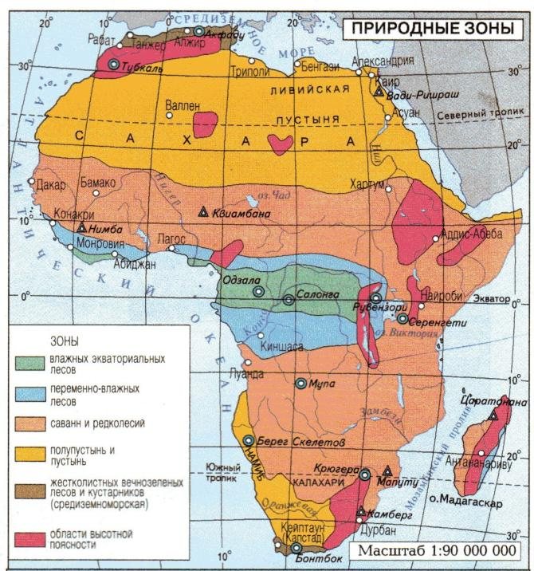
Влажные
Экваториальные и
Переменно-влажные
леса

Slide 9
Миграции населения
экономические
политические
религиозные
МИГРАЦИЯ
внешние
внутренние
эмиграция
межрайонные
иммиграция
село-город
рэимиграция
маятниковые

Slide 10
I. Город. Функции города.
- это населённый пункт, большая часть жителей
которого занята в промышленности и сфере услуг.
ГОРОД
по количеству населения:
малые средние большие крупные крупнейшие миллионеры
< 50 тыс. 50 - 100 тыс. 100 - 250 тыс. 250 - 500 тыс. 500 - 1 млн. > 1 млн.
Истра Рейкьявик Новгород Тирана Дублин Москва
ФУНКЦИИ ГОРОДА:
научный
центр,
административный
центр
центр развлечений
финансовый транспортный промышленный добывающий курортный
центр центр центр центр центр

Slide 11


Африка
Мыс Бен-Секка
1 команда
Как называется крайняя северная точка материка?
Как называется крайняя южная точка материка?
Как называется крайняя западная точка материка?
Как называется крайняя восточная точка материка?
Мыс Игольный
2 команда
3
команда
Мыс Альмади
Мыс Рас-Хафун
4 команда
выход
далее
Старт
Стоп

Slide 12
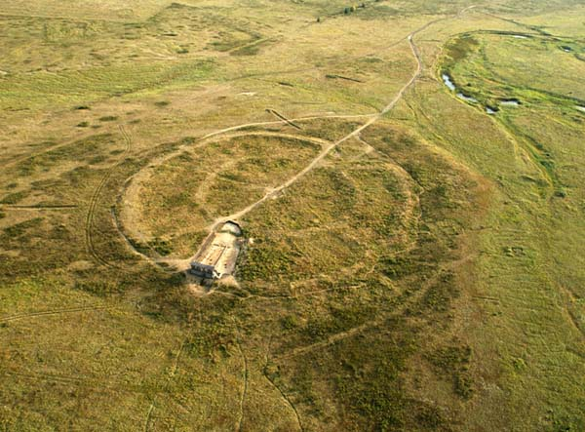
Аркаим

Slide 13
Итоги по методикам
Зона | 1 А | Повторная
Низкая
Внеучебная(внешняя) | 4 – 33 % | 8 – 39 %
Средняя | 14 – 66 % | 7 – 33 %
Высокая |  | 6 – 28 %
Негативное отношение к школе | нет
Анализ школьной мотивации учащихся 1 классов

Slide 14
Профориентационное направление - разработать цикл уроков по технологии профессионального выбора с использованием мультимедийных учебных материалов.

Slide 15
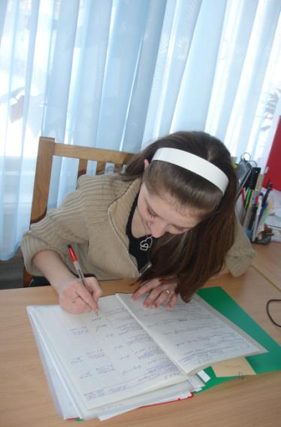
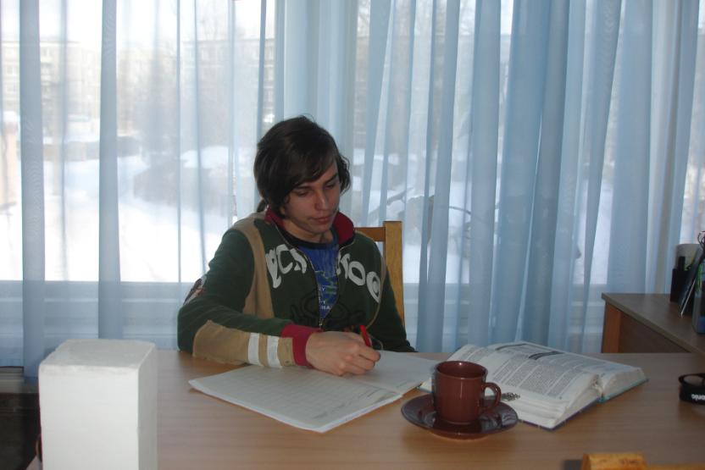
Редактор правит, переписывает, "наводит лоск" на творение журналистов.
Дает задания "акулам пера", решает, какие темы стоит осветить в газете, на телевидении, радио.
Его задача - сделать издание или телерадиопередачу яркими, интересными и популярными.
EDITOR

Slide 16

У каждой профессии есть минусы и плюсы, хорошие стороны и недостатки, но журналистика мне понравилась тем, что благодаря этой работе можно познакомиться с новыми людьми, найти новые связи и контакты.

Slide 17

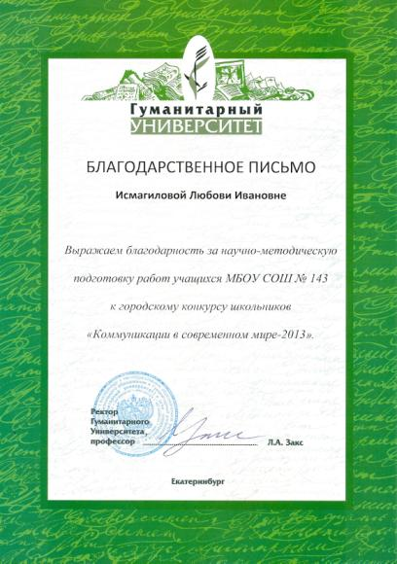
Моя будущая профессия
психолог

Slide 18


Краеведческое направление – реализация рекомендаций по созданию конспект-схемы в мультимедийных технологиях для сопровождения уроков географии в 6-х классах.

Slide 19
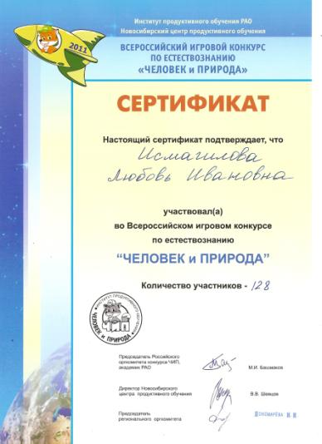



Slide 20
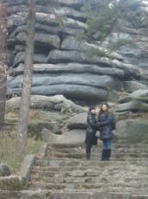
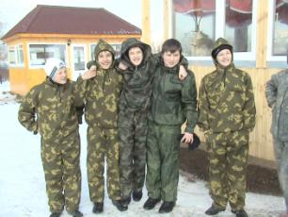
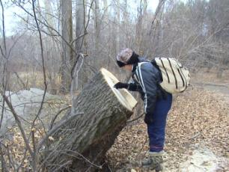
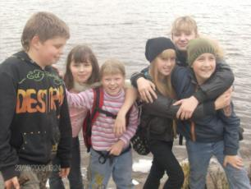
Классное руководство.

Slide 21
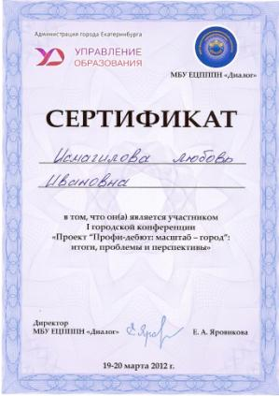
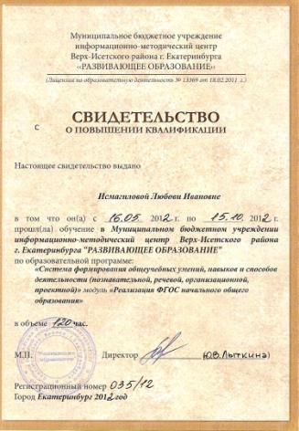
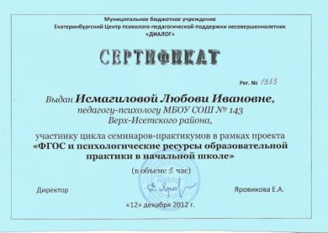

Повышая квалификацию

Slide 22
Проблемы обучения
огромное количество линий учебников, многие из которых написаны в старых образовательных парадигмах.
ЕГЭ
потеря практической значимости географии

Slide 23
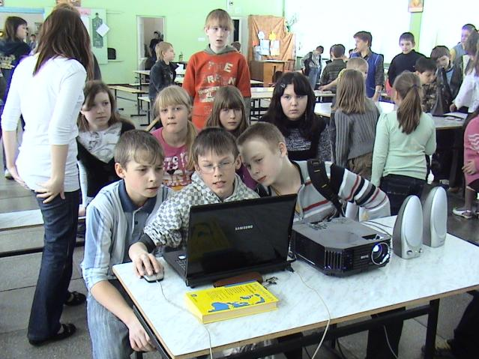
Проектировочная часть
краудсорсинг. (crowd - толпа и source –источник).

Slide 24
Этапы реализации проекта
1-й этап - Этап организационный 2014 – 2015 г.
Разработка рабочих программ и тематического планирования курсов природоведения и географии с учетом групповых методов, приемов и форм систематизации, повторения и обобщения и др, а также внедрения проектных и сетевых методов исследования.
Подготовка дидактического материала для использования учениками в их групповой учебной деятельности на уроках при организации процессов осознания, осмысления, текущего и тематического повторения, формирования и совершенствования умений, стандартного и творческого применения.
2-й этап - Исследовательский этап - 2015г - 2017 г
Формирование программы мониторинга достижений учащихся при работе по выбранным групповым технологиям. Проведение входных мониторинговых исследований. Разработка методических разработок уроков и занятий в данной технологии.
3-й этап - Аналитический этап - 2017г. – 2018г.
Доработка, систематизация и комплектование пакета материалов, рабочих документов, доказывающих эффективность деятельности педагога и соответствие их планируемому результату.
4-й этап – корректирующий этап - 2018г. – 2019г.
Коррекция выявленных в ходе реализации проекта проблем.

